Slide 1
タッチパネルを利用した遠隔授業作成資料
～板書をたくさんする人にお薦め～

Slide 2
準備するもの
zoomアカウント
画面共有を活用します
パソコン
ネットワーク環境も忘れずに
パワーポイント
資料は事前に準備、板書と音声のみ人はzoomのホワイトボードだけでもOK
Webカメラ
主に音声をクリアを拾うためなのでマイクだけでもOK（内蔵されているマイクは少し不安…)
タッチパネル対応ディスプレイ
対応していればタブレットまたはノートPCだけでも可能です
※黒板に書くような形式で進めたい方は大型ディスプレイをお薦めします
タッチペン
指やマウス操作でも可能です

Slide 3
１.資料用のパワポを準備
※資料なしの人はzoomのホワイトボード機能だけで出来ます。
事前に資料を準備しておくことで講義も円滑に！
・作成した資料の上に書き込みながら進行できる
・大事なところにはマーカーで分かりやすく伝えられる
・たくさん板書したい方は白紙のページを大量に準備すると便利

Slide 4
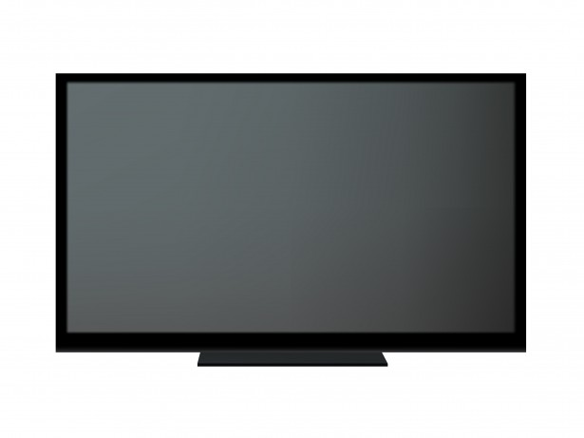


２.セットアップとZoom起動
セットアップ例です。
セットアップが完了したらzoomを起動させて会議を開始してください。
マイクが音を拾っているか確認忘れずに
インターネット
タブレットなどで全ての機能をまとめて1台でも可能
USBケーブル
タッチパネル制御
タッチパネル対応
大型ディスプレイ
HDMIケーブル
または
VGAケーブル 映像出力
マイク
または
Ｗｅｂカメラ 音声入力

Slide 5
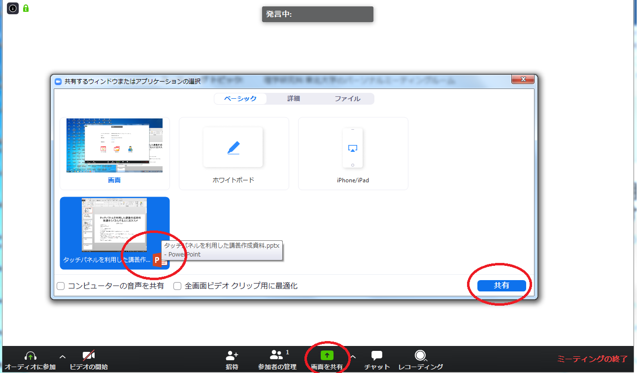
３.パワポの起動とzoomの操作
3-1.準備していたパワポを起動
[3-2. ①レコーディング ※録画する場合 ]
3-3.zoomの操作画面から画面共有を選択
①画面を共有
②パワポの資料を選択
③共有
②
③
①
①

Slide 6
４.スライドショーの機能で自由に書きこみ
スライドショーを実行
ここから講義形式がスタートです
音声が入っているか確認しながら講義を進めて下さい
・タッチパネルの場合、画面を1度触るとポインターオプションが
出てくるので必要なツールを選んで書き込みをして下さい。
・マウスの場合、右クリック→ポインターオプションでツールを選択
慣れるまでは少し違和感があるかもしれないので何度かテストしてみて下さい

Slide 7
５.講義終了
5-1.画面共有の停止
[5-2. レコーディングの停止 ※録画していた場合 ]
5-3.ミーティングの終了→全員に対してミーティングを終了
録画していた方はデータ変換が始まります
以上で終了です。お疲れ様でした。
こちらも一つの例にしか過ぎませんので自分に合ったスタイルを見つけて頂き
その方法を皆さんに情報共有して頂けると助かります。

